Slide 1
EVANGELISMO PÚBLICO
COMO SERÁ O
FIM DO MUNDO

Slide 2
pecadora.

Slide 6
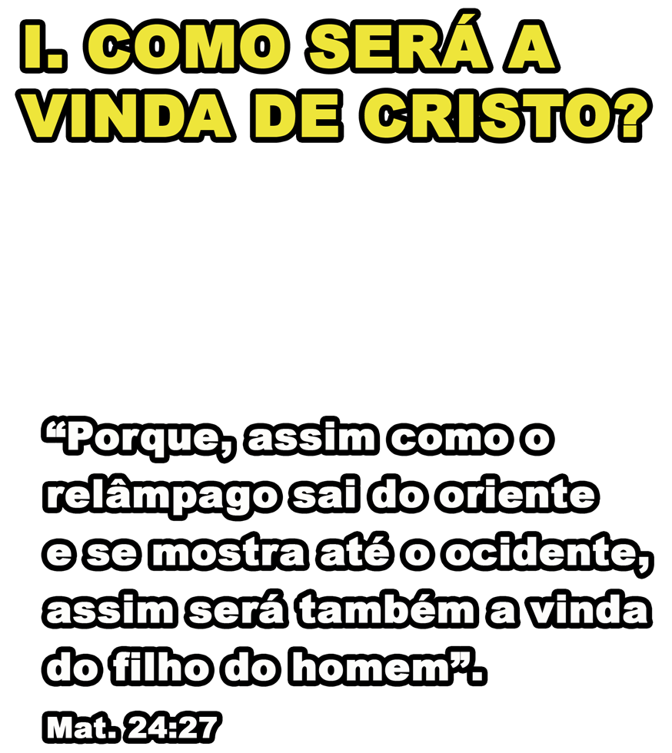

Slide 8
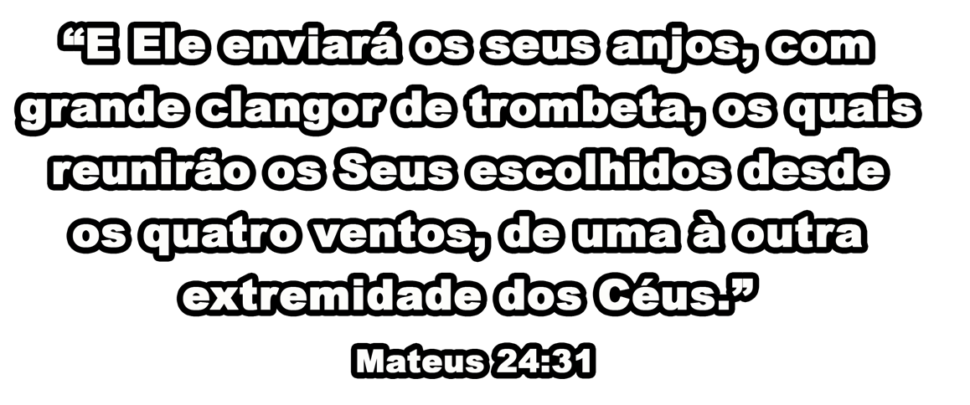

Slide 15
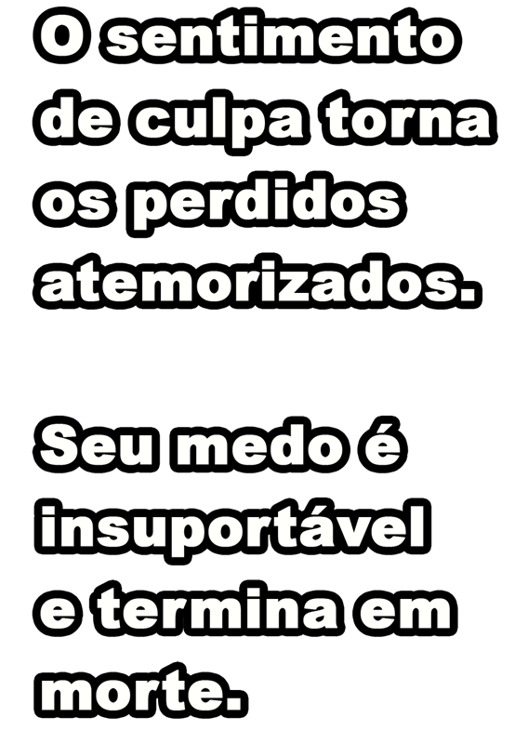

Slide 16
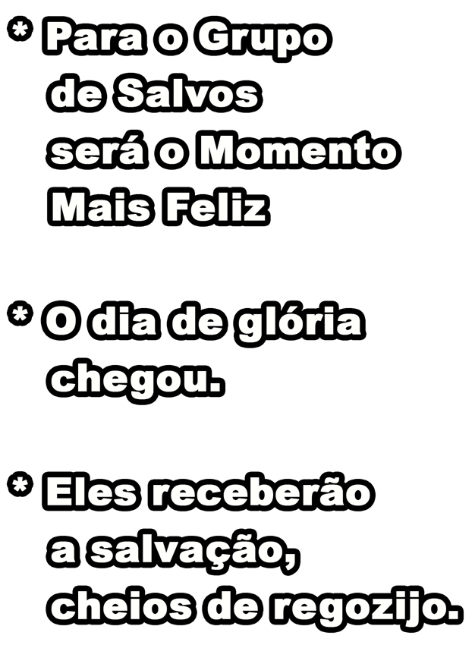

Slide 17
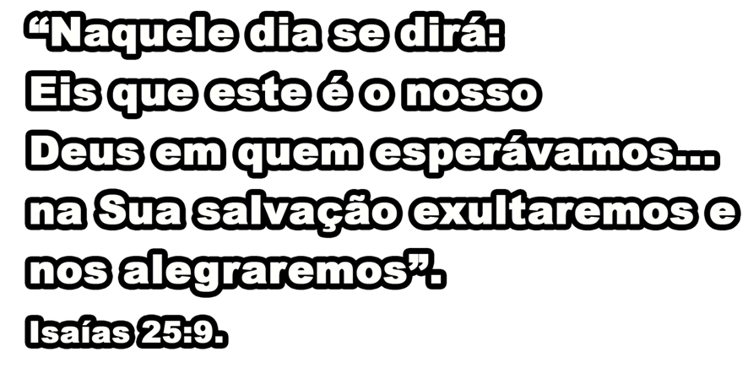

Slide 20
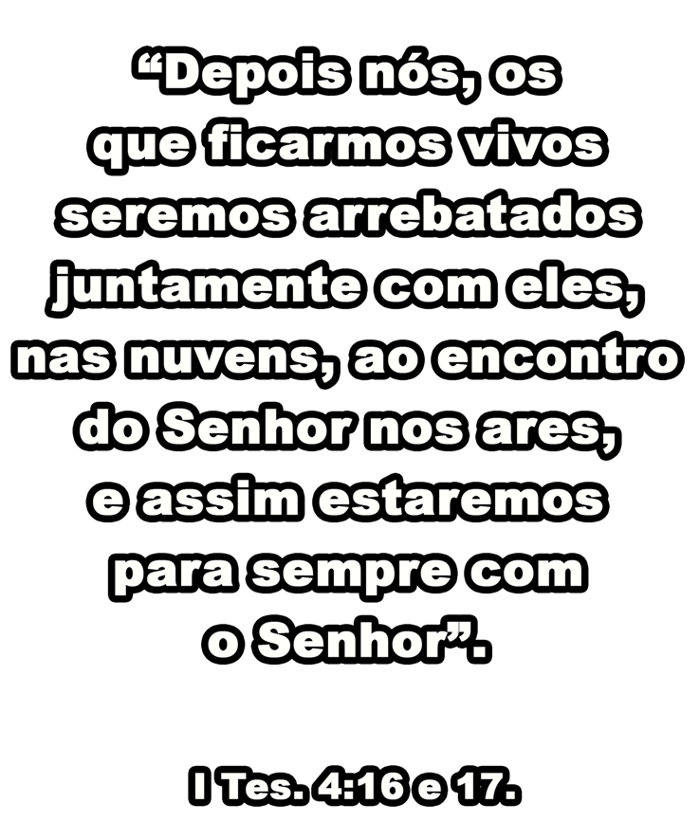

Slide 27
